Slide 1
Bases de données Avancées
Objectif du module
Vous permettre d’ exploiter les fonctionnalités avancées d’un SGBDR. (vue, séquences, indexe, Synonymes, Vous permettre de maitriser l’outil PLSQL Manipulation et
Vous rendre capable de Programmer des procédures stockées et des déclencheurs (Triggers).en utilisant un SGBDR Oracle .
Vous permettre la gestion des utilisateurs et leurs droits profils
Vous permettre de localiser les objets oracle à partir du dictionnaire de données

Slide 2
Plan de module
Chap1 : Introduction Générale :
Introduction sur les Base de données et SGBDR
Les fonctionnalités d’un SGBDR
Chap2 : Rappel Langage SQL : Mode interactif Langage (LDD) et (LMD)
Chap3 : Langage SQL avancé :
Les ordre SQL complexe ( agrégat , requête imbriquées, et la clause having)
La Création des Vues et des Index,
Les synonymes Les Séquences
La Gestion de transactions
Chap4 : Langage SQL en mode procédural (PL/SQL):
PL/SQL Déclaration des variables, ,Curseurs,
La gestion des exceptions
Procédures et fonctions stockées
Les Déclencheurs (Triggers)
Chap5 : Gestion des Utilisateur et Administration des droits d’une base de données oracle :
Dictionnaire de données , Gestion des utilisateurs
Privilèges et Rôle . Profil d'utilisateur .
Sécurité d’une base de données

Slide 3
Modalité d’apprentissage
-Cours et TD
Travaux Pratiques
‹#›

Slide 4
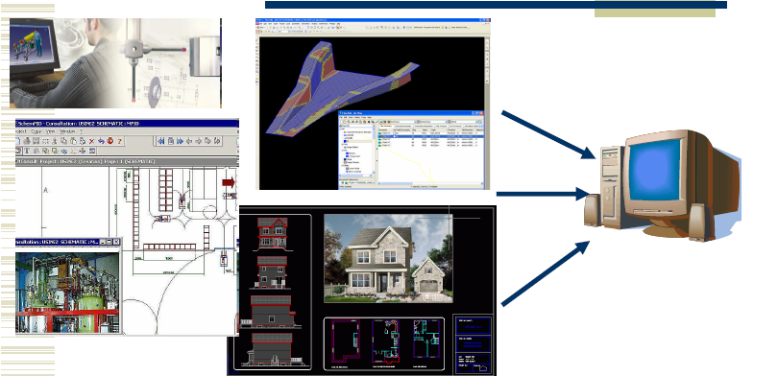
Cadres Supérieurs et BDA
‹#›

Slide 6
Évaluation
Cours & TD
- Contrôle continu
- Eventuellement un travail à rendre
TP
- contrôle Pratique
- Participation active pendant des séances de TPs .
- Rapport rendu à la fin des séances des TPs
‹#›

Slide 7
Chap I: Introduction aux bases de données et SGBD
Définitions
Information :C’est un élément de connaissance concernant des faits, des sujets ou des élément particulier
Donnée: est une information quelconque, aussi c’est une relation entre des information
Exemples :
1- Brahim est un étudiant
2- Brahim étudie les base de données
‹#›

Slide 8
Chap I: Introduction aux bases de données et SGBD
Les Besoins :
Persistance de données
Entrée (données)+traitement Résultat durable .
Quantité très importante de données à gérer et à manipuler
Cohérence de données (intégrité ,identifiant..)
Non redondance de données ( stockage)
Organisation logique et physiques des donnés, indépendance des traitements
‹#›

Slide 9
Chap I: Introduction aux bases de données et SGBD
Approches Gestions de l’information
Historiquement l’information a vu 2 approches
Approche Système de Gestion fichiers(SGF).
Approche Base de données gérées par les SGBD et SGBDR
Actuellement avec les Big data 🡪Sandbox ( données structurées et non structurées)
‹#›

Slide 10
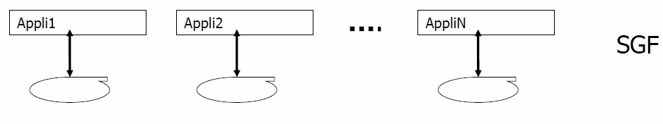
Chap I :Introduction aux bases de données et SGBD
Approche Système de Gestion de fichiers
Utilisation d’un ensemble de fichiers de données
Définir les données en fonction des traitement (dépendance données/programmes)
Toute application à ses propres programmes
Inconvénient :
Redondance (lorsque la volumétrie devient importante)
Lourdeur d’accès aux données (lorsque la volumétrie devient importante)
Difficulté des MAJ
Risque de perdre l’intégrité des données
‹#›

Slide 11
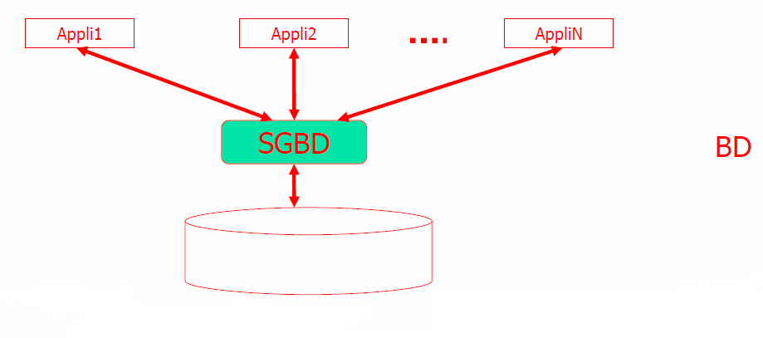
Chap I :Introduction aux bases de données et SGBD
Approche Base de données.
Les données de la BD sont décrites hors des programmes
Avantages :
Pas de Redondance
Vitesse d’accès au donnée
Facilité des MAJ
Respect de l’intégrité des données
‹#›

Slide 12
Chap I :Introduction aux bases de données et SGBD
Que doit permettre un SGBDR ?
1-Décrire les données
indépendamment des applications (de manière intrinsèque)
Langage de Définition de Données (LDD)
2-Manipuler les données
Interroger et mettre à jour les données sans préciser d'algorithme d'accès
dire QUOI sans dire COMMENT
langage de requêtes déclaratif ex.:
quels sont les noms des produits de prix < 100DH ?
Langage de Manipulation de Données (LMD)
‹#›

Slide 13
Chap I :Introduction aux bases de données et SGBD
Que doit permettre un SGBD suite… ?
3-Contrôler les données
Question1 :Si la secrétaire a saisi par erreur la note d’une matière (51/20 au lieu 15/20) qui ce qui se passe et comment remédier à cette situation ??????
Intégrité ; vérification de contraintes d'intégrité
ex.: la note doit être comprise entre 0 et 20
Question2 :est ce que un étudiant peut changer la note qu’ il a eu dans une matière donnée et comment géré ça ??????
Confidentialité : contrôle des droits d'accès, autorisation
Pour ces deux situation le SGBD doit permettre un :
Langage de Contrôle de Données (CLD)
‹#›

Slide 14
Chap I :Introduction aux bases de données et SGBD
Que doit permettre un SGBD suite… ?
Question3 :Si je suis à El Houseima et j’ai un compte bancaire initialement ouvert à une agence bancaire située sur Oujda comment est ce que je peux consulté mon compte ??????
4-Partage
Une BD est partagée entre plusieurs utilisateurs en même temps.
Il en découle donc : Un contrôle des accès concurrents.
- Notion de transaction
- L'exécution d'une transaction doit préserver la cohérence de la BD
‹#›

Slide 15
Chap I:Introduction aux bases de données et SGBD
Que doit permettre un SGBD suite… ?
5-Sécurité
Reprise après panne, journalisation
- Contrôle d’accès
6-Performances d'accès
index (hashage, arbres balancés ...)
‹#›

Slide 16
Chap I :Introduction aux bases de données et SGBD
Que doit permettre un SGBD suite… ?
7-Indépendance physique
Pouvoir modifier les structures de stockage ou les index sans que cela ait de répercussion au niveau des applications
Les disques, les méthodes d’accès, les modes de placement,
le codage des données ne sont pas apparents
8-Indépendance logique
Permettre aux différentes applications d’avoir des vues différentes des mêmes données
Permettre au administrateur de la base de modifier le schéma logique
sans que cela ait de répercussion au niveau des applications
‹#›

Slide 17
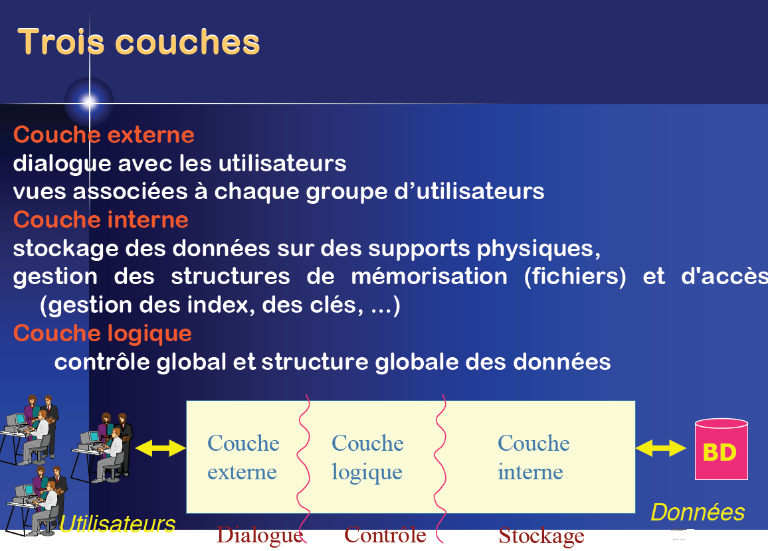
Chap I Introduction aux bases de données et SGBD
Structure de SGDB
‹#›

Slide 18
Chap I: Introduction aux bases de données et SGBD
Structure de SGDB Suite …
Le niveau externe
Le concept de vue permet d'obtenir l'indépendance logique
La modification du schéma logique n’entraîne pas la modification des applications (une modification des vues est cependant nécessaire)
Chaque vue correspond à la perception d’une partie des données, mais aussi des données qui peuvent être synthétisées à partir des informations représentées dans la BD (par ex. statistiques)
Le niveau Logique( conceptuel tables vues etc …. )
il contient la description des données et des contraintes d’intégrité
(Dictionnaire de Données) le schéma logique découle d’une activité de modélisation
Le niveau interne ou dit physique
il correspond aux structures de stockage et aux moyens d’accés
‹#›

Slide 19
Chap I: Introduction aux bases de données et SGBD
Résumé:
Les fonctions des SGBD
1-DEFINITION DES DONNEES
Langage de définition des données (DDL)
(conforme à un modèle de données)
2-MANIPULATION DES DONNEES
Interrogation
Mise à jour(insertion, suppression, modification)
Langage de manipulation des données (DML)
(langage de requête déclaratif)
3-CONTRÔLE DES DONNEES
Contraintes d'intégrité
Contrôle des droits d'accès
Gestion de transactions
Langage de contrôle des données (DCL)
‹#›

Slide 20
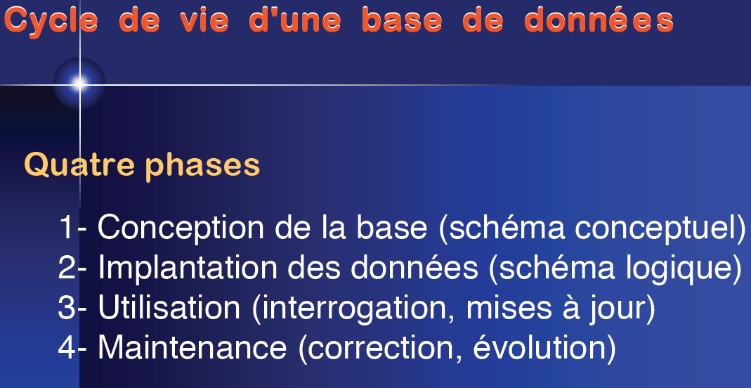
Chap I :Introduction aux bases de données et SGBD
‹#›

Slide 21
Chap I: Introduction aux bases de données et SGBD
Questions
1) Donnez une définition aux :
-Base de données
-SGBD ?
2) Quel est le cycle de vie d’une base de données ?
1)
Base de données (BD)(DB en anglais ) :
ensemble cohérent, intégre, partagé de données structurées défini pour les besoins d’une application
Système de Gestion de Base de Données (SGBD) (DBMS en anglais ):
programme qui permet la définition, la mise en œuvre, et l’exploitation d’une BD (à un niveau plus abstrait que celui fournit par les OS usuels (gestion de fichiers de droits etc. …)).
2) Voir le slide précèdent
‹#›

Slide 22
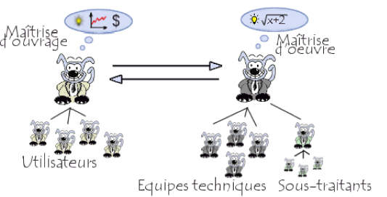
Acteurs de développement
Maître d’oeuvrage
Partie porteuse du besoin qui définit l’objet du projet, le calendrier et le budget
Maître d’oeuvre
Partie en charge de la réalisation technique du projet
‹#›

